Slide 1

Program
Do Zarządzania
Produkcją
Stolarki Budowlanej

Slide 2
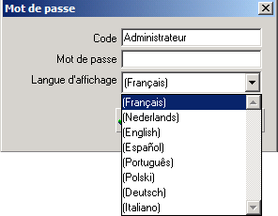
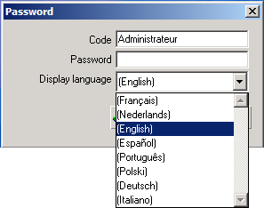
Wielojęzykowy

Slide 3
Kilka mocnych argumentów Programu

Slide 4
Prostota …
WinPro to program prosty w użytkowaniu; pozwoli on stworzyć Oferty i Zamówienia zgodnie z logiką produkcji.

Slide 5
Profesjonalizm …
WinPro drukuje przejrzyste i profesjonalne dokumenty, zarówno dla klientów jak i dla produkcji.
Dokumenty te mogą być całkowicie spersonalizowane.

Slide 6
Precyzja …
Zintegrowany język wewnętrzny w WinPro, może zostać skonfigurowany tak, aby obliczał dokładnie Wasze potrzeby technologiczne.

Slide 7
Automatyka…
WinPro może sterować wszystkimi waszymi maszynami numerycznymi, od piły do całkowicie zautomatyzowanych linii produkcyjnych.

Slide 8
Zarządzanie magazynem …
WinPro proponuje zapotrzebowanie materiałowe u dostawców, uwzględniając zlecenia w trakcie produkcji i przyjęte do realizacji, nie zapominając o stanach magazynowych.

Slide 9
Szybkość…
Napisany w C++, WinPro pracuje nieprawdopodobnie szybko, dzięki temu językowi programowania, najwydajniejszemu z dostępnych obecnie.

Slide 10
Ewolucyjność …
Ten język gwarantuje także możliwość rozszerzania i adaptacji przyszłych wersji programu.

Slide 11
Kompletność…
Moduł bazowy jest bardzo kompletny i zabezpiecza wszystkie porzeby małej jednostki produkcyjnej, od oferty do optymalizacji cięcia.

Slide 12
Inne możliwości …
Wymienione wcześniej, to tylko niektóre z wielu możliwości WinPro, dodatkowo program zarządza optymalizacją, logistyką, dostawami, płatnościami, montażami ... i posiada wiele innych funkcji niezbędnych do prawidłowego funkcjonowania firmy.

Slide 13
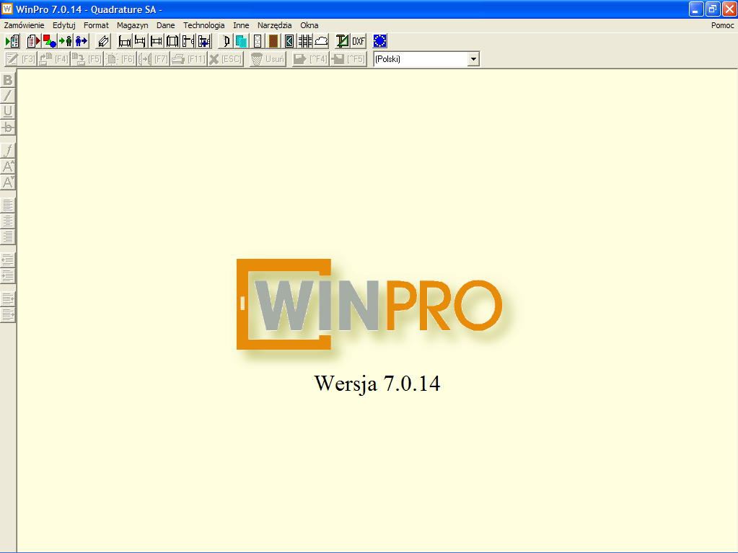
Tworzenie zamówień

Slide 14
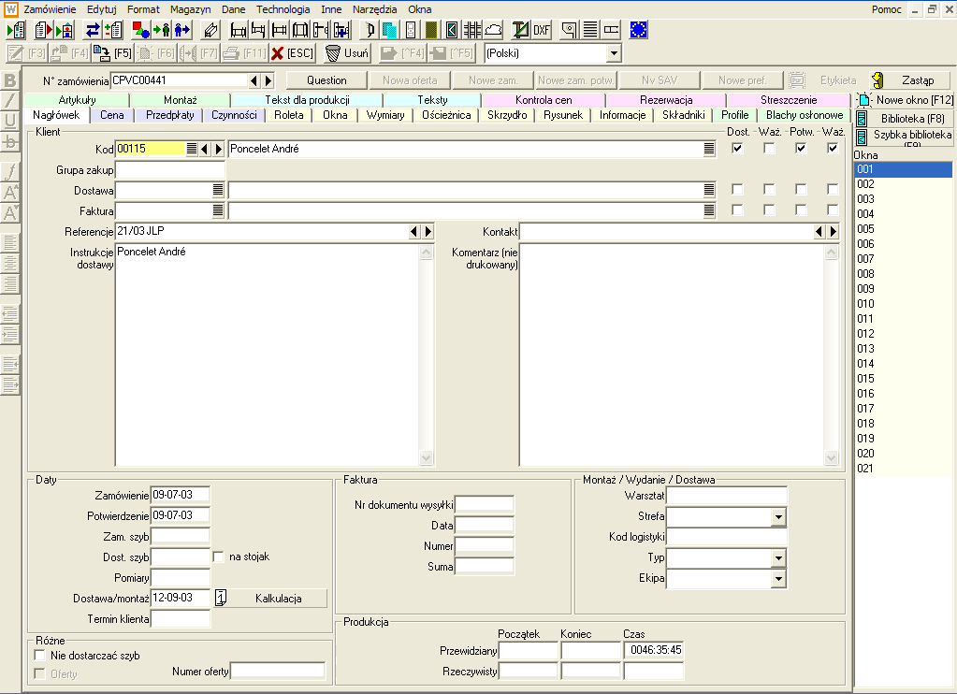
Dostęp do bazy danych « Klient »
Referencje Klienta
Nagłówek

Slide 15
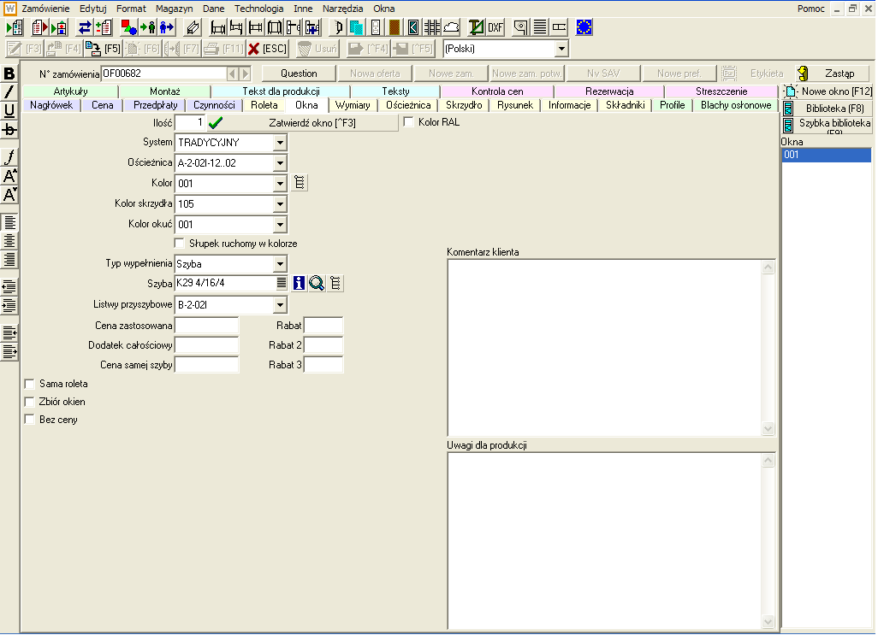
Wybór składników bazy

Slide 16
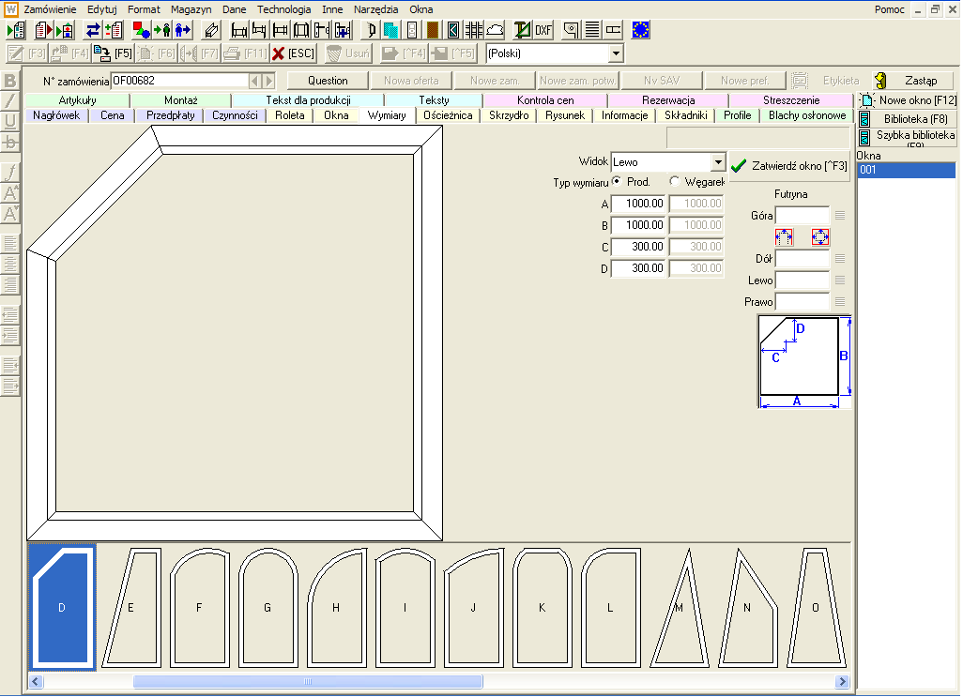
Wymiary & Kształty

Slide 17
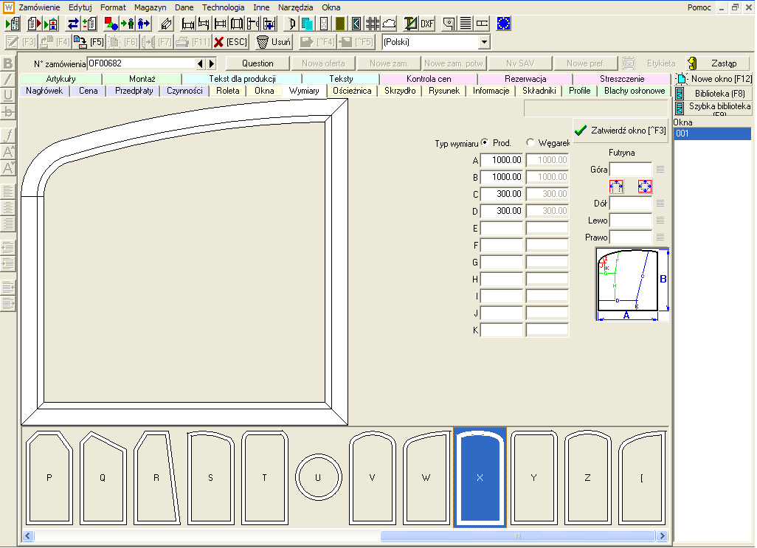
Wymiary & Kształty

Slide 18
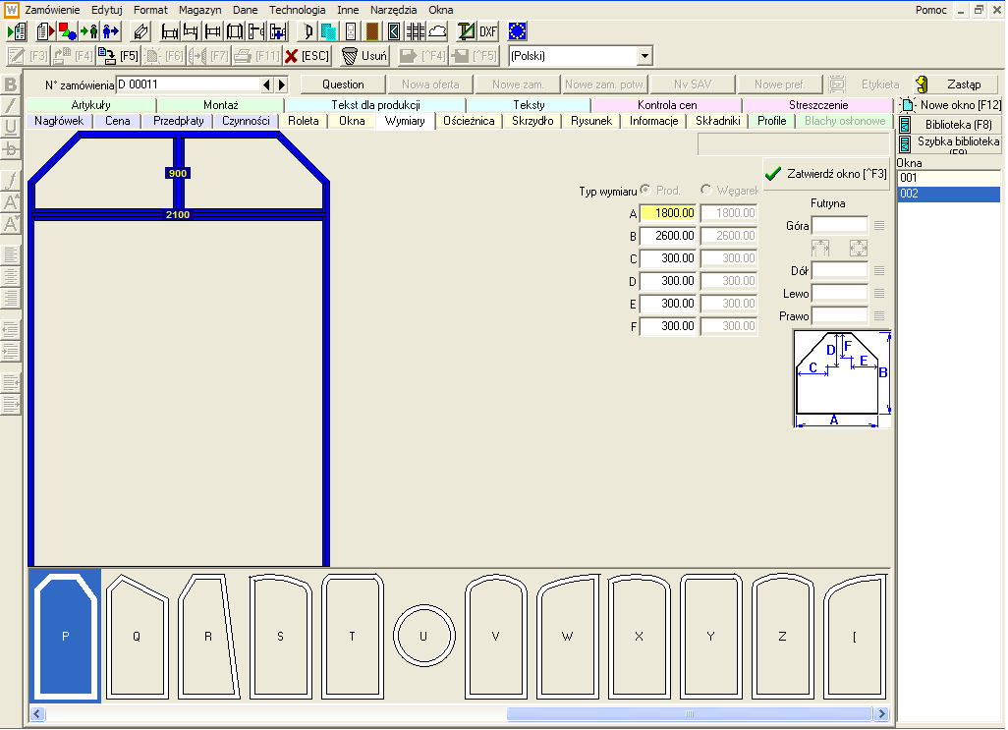
Wymiary & Kształty

Slide 19
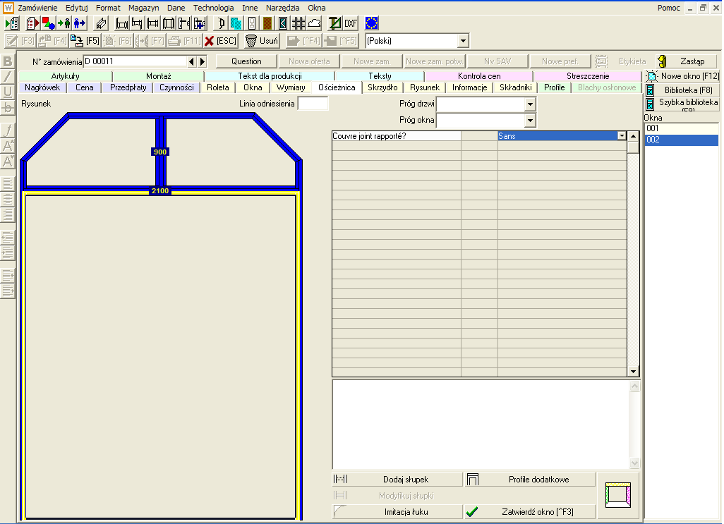
Pytania
parametryczne
Modyfikcja Ramy Ościeżnicy
Ościeżnica

Slide 20
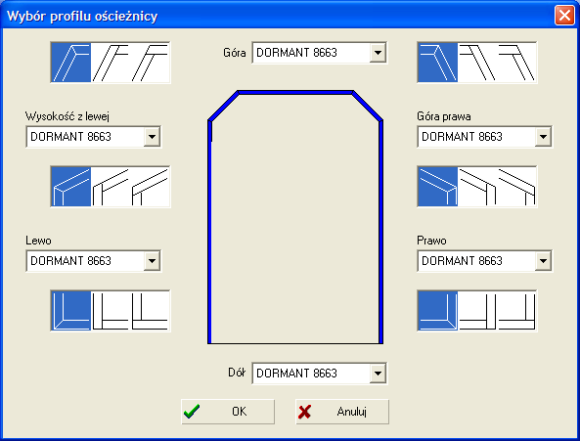
Modyfikcja Ramy Ościeżnicy
Ościeżnica

Slide 21
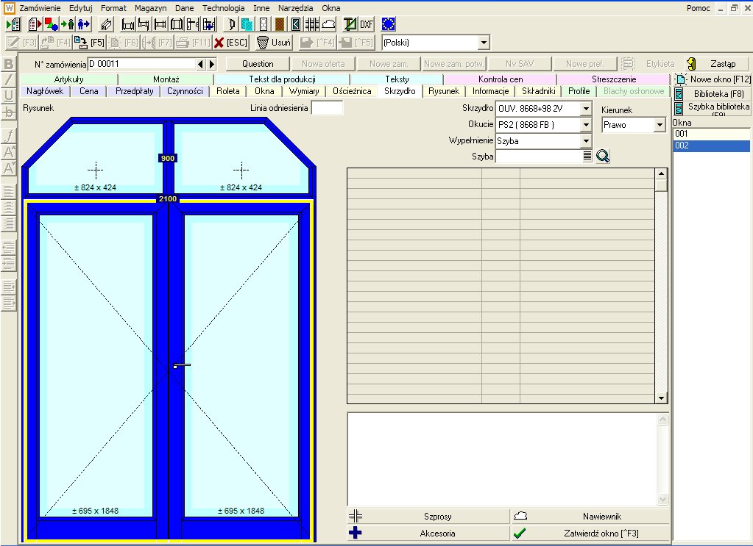
Ościeżnica

Slide 22
Wizualizacja na ekranie

Slide 23
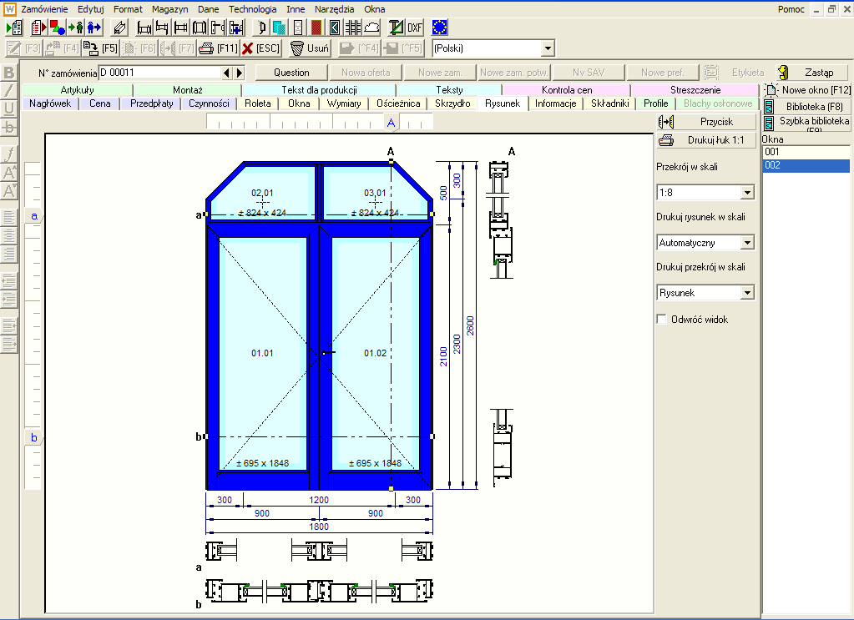
Rysunki & przekroje

Slide 24
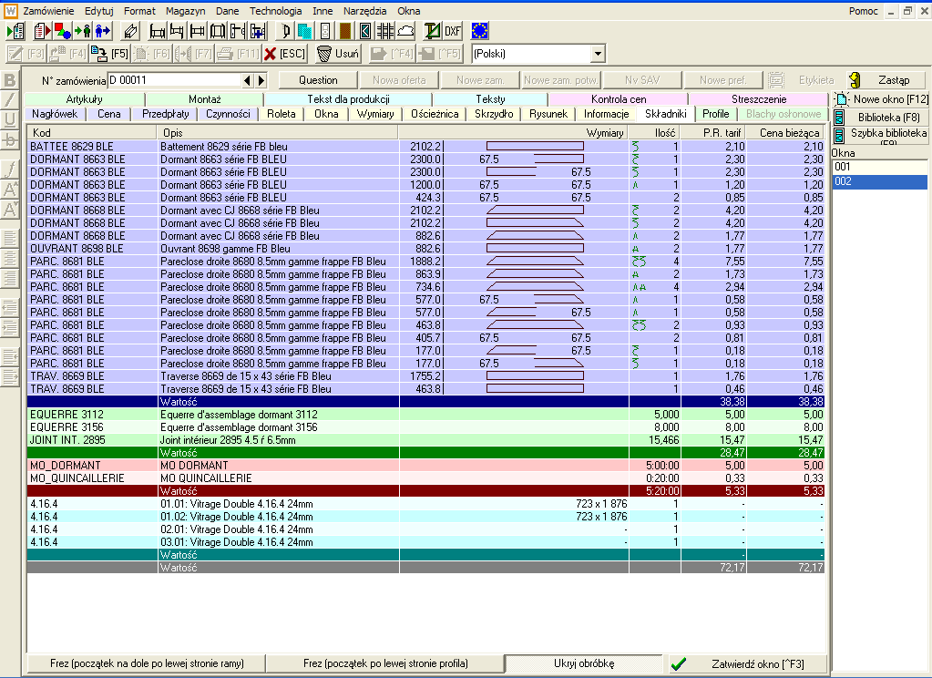
Składniki okna

Slide 25
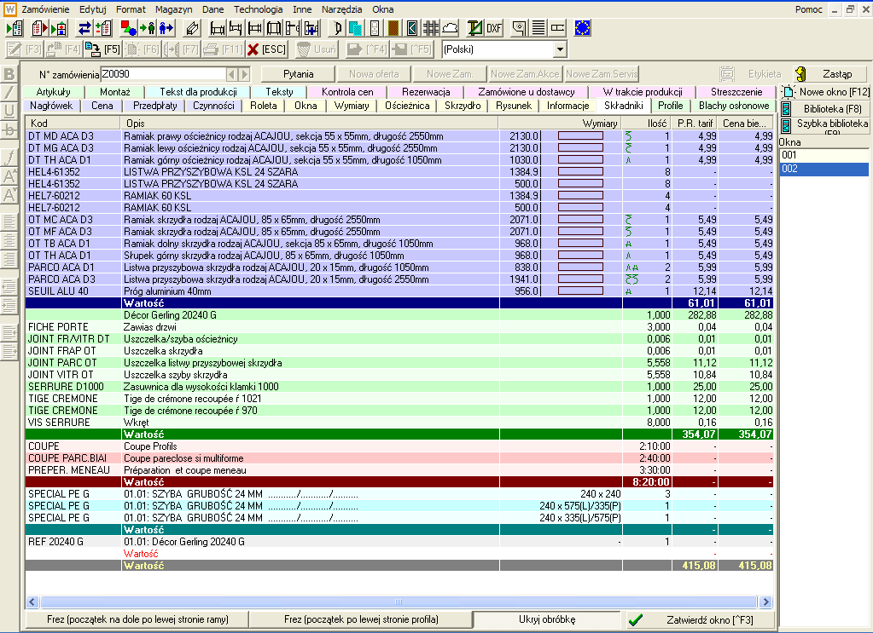

Slide 26
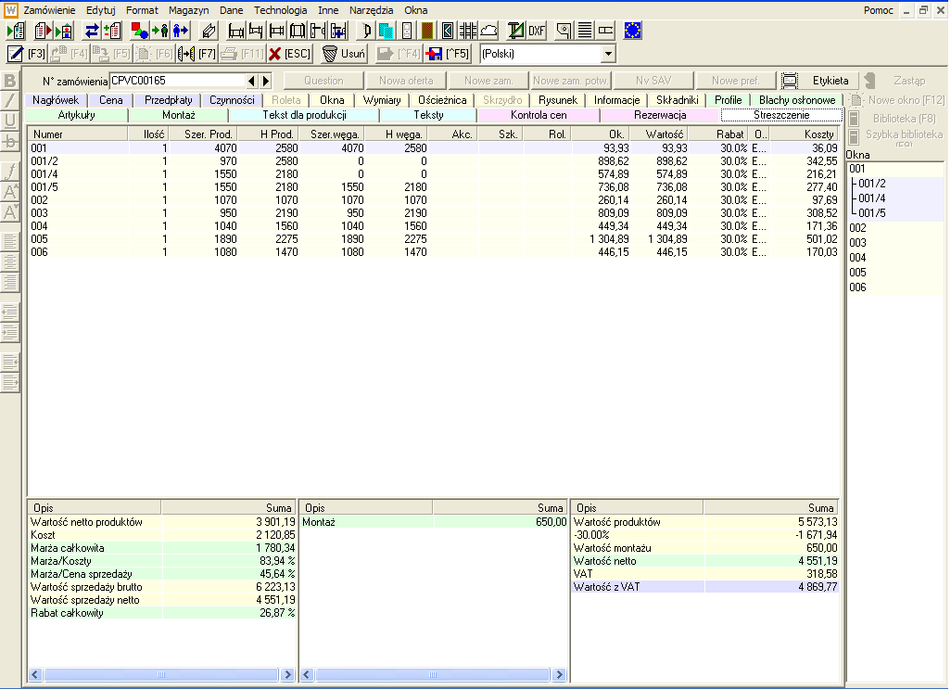
Streszczenie

Slide 27
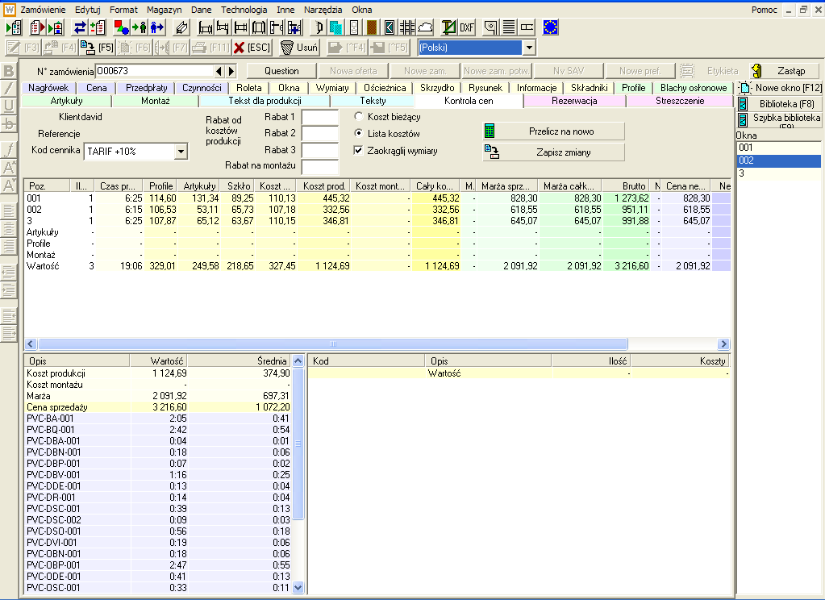
Kontrola cen

Slide 28
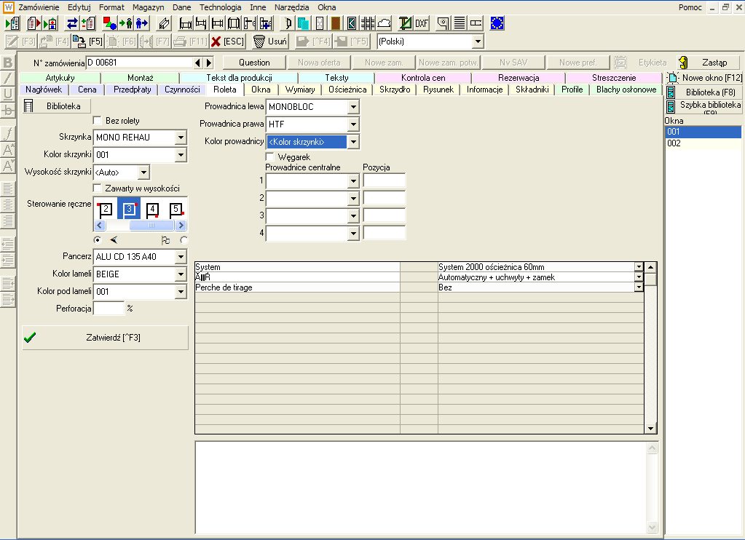
Rolety i bramy garażowe

Slide 29
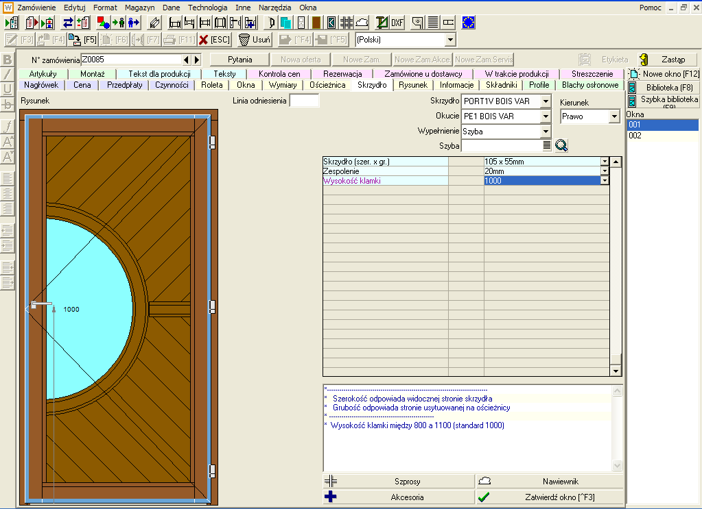
Wizualizacja na ekranie
Wybór: skrzydeł, okuć, wypełnień

Slide 30
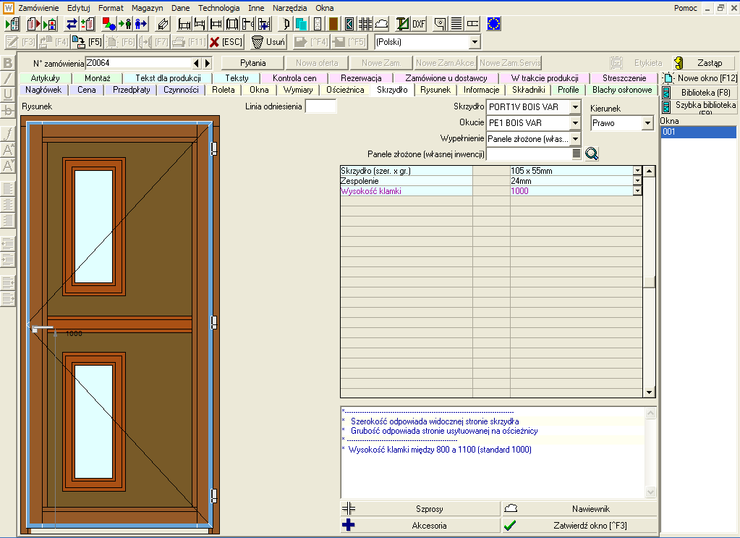
Wizualizacja na ekranie
Wybór: skrzydeł, okuć, wypełnień

Slide 31
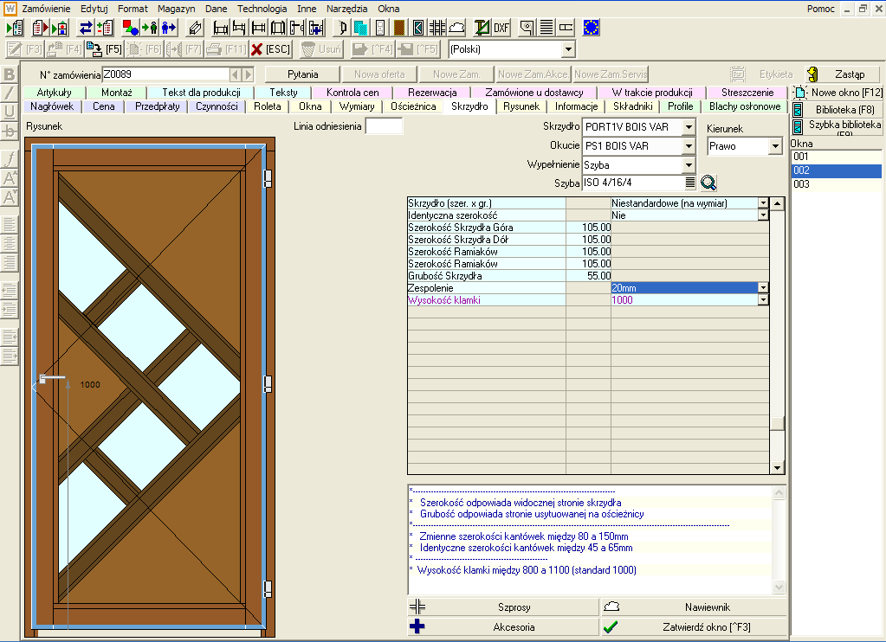
Wybór: grubości i szerokości kantówki

Slide 32
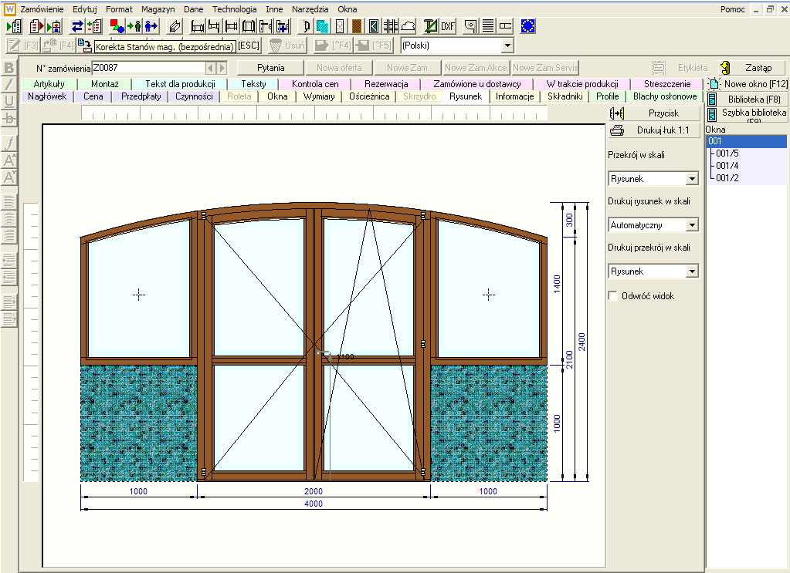
Wizualizacja na ekranie

Slide 33
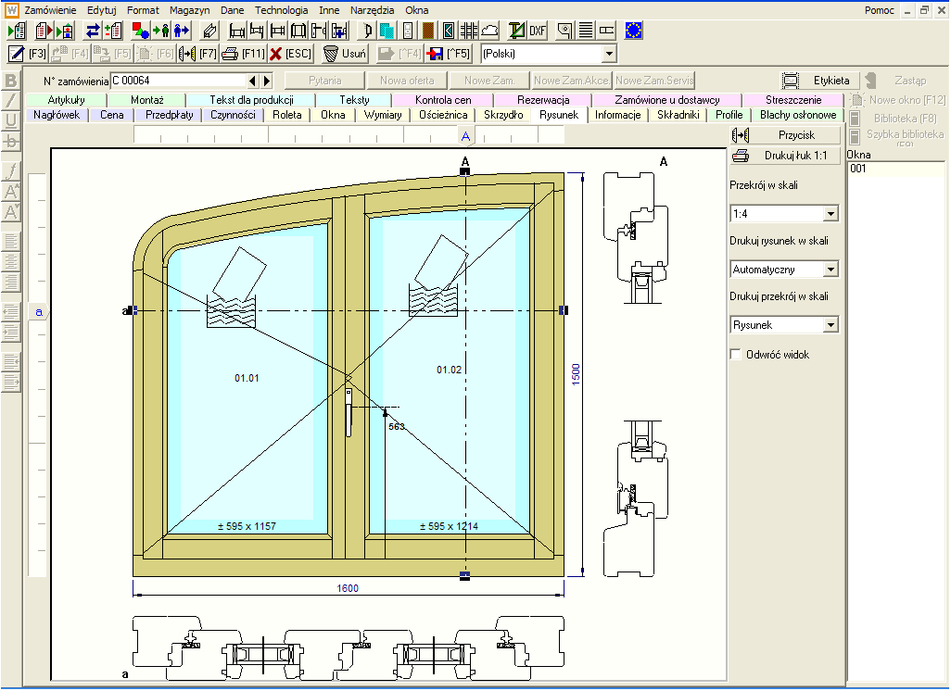
Wizualizacja na ekranie

Slide 34
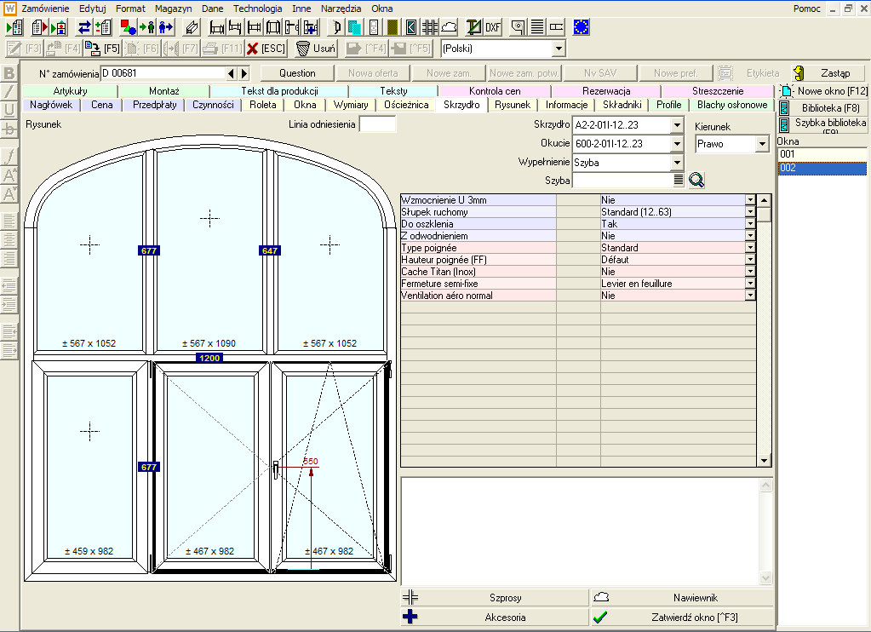
Wizualizacja na ekranie
Wybór: skrzydeł, okuć, wypełnień

Slide 35
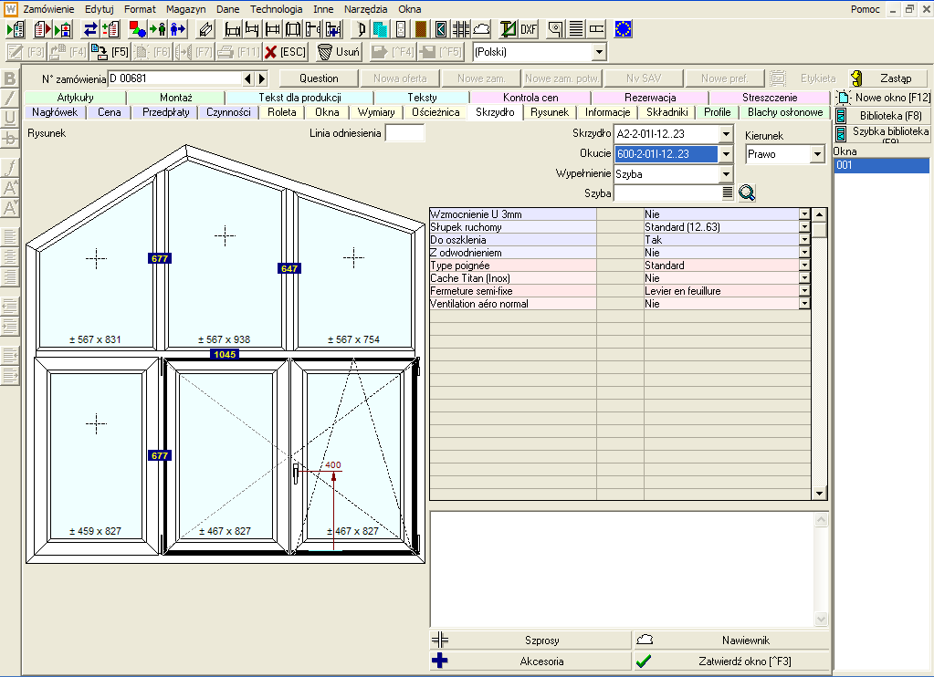
Wizualizacja na ekranie
Wybór: skrzydeł, okuć, wypełnień

Slide 36
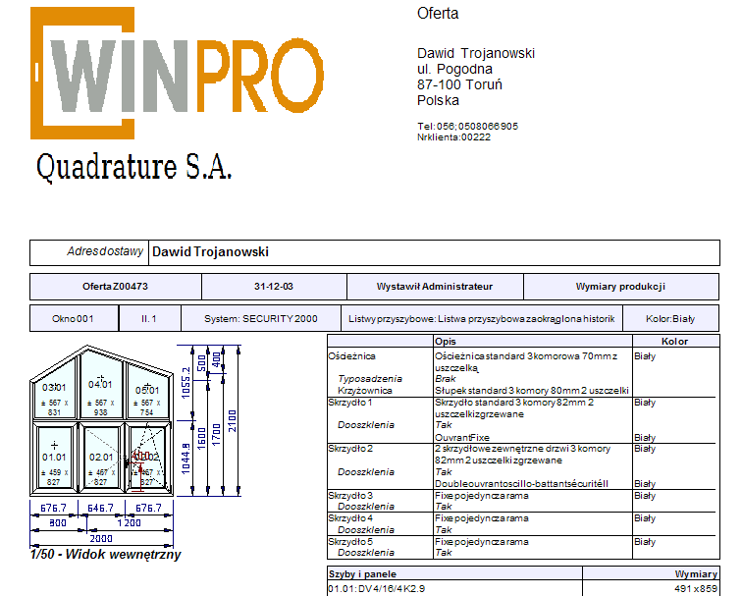
Dokument dla klienta

Slide 37
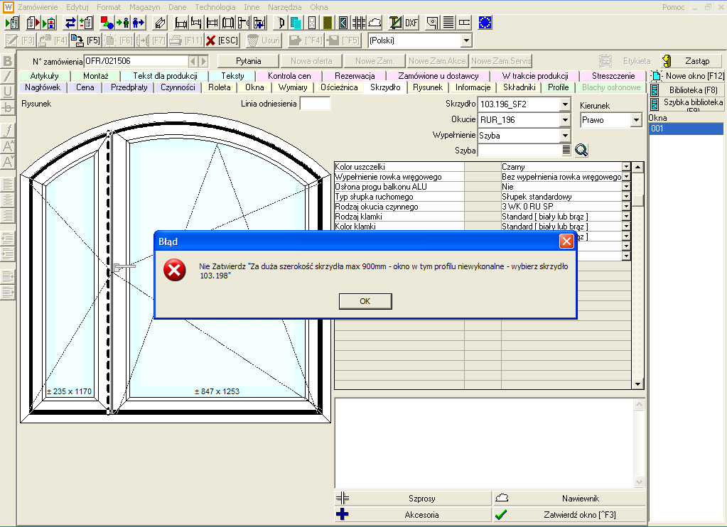
Ograniczenia technologiczne, zależności

Slide 38
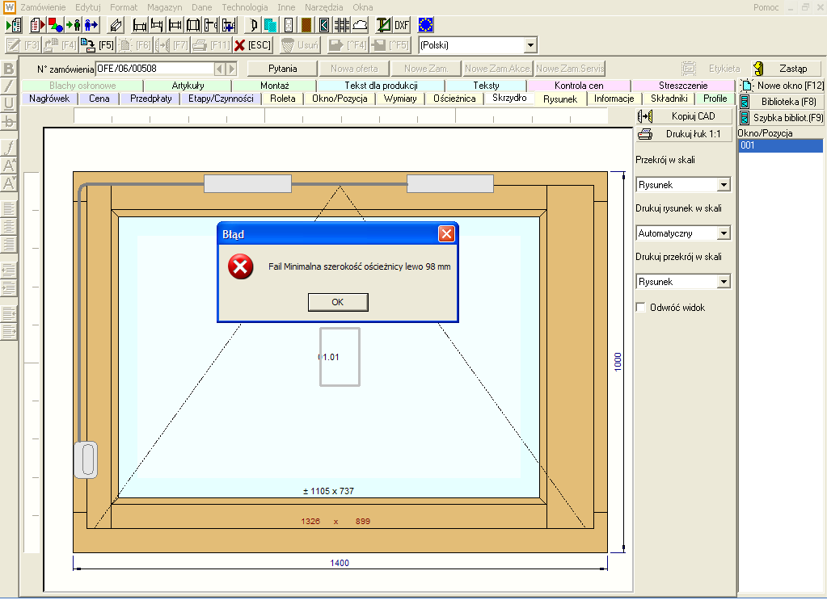
Ograniczenia
technologiczne,
zależności

Slide 39
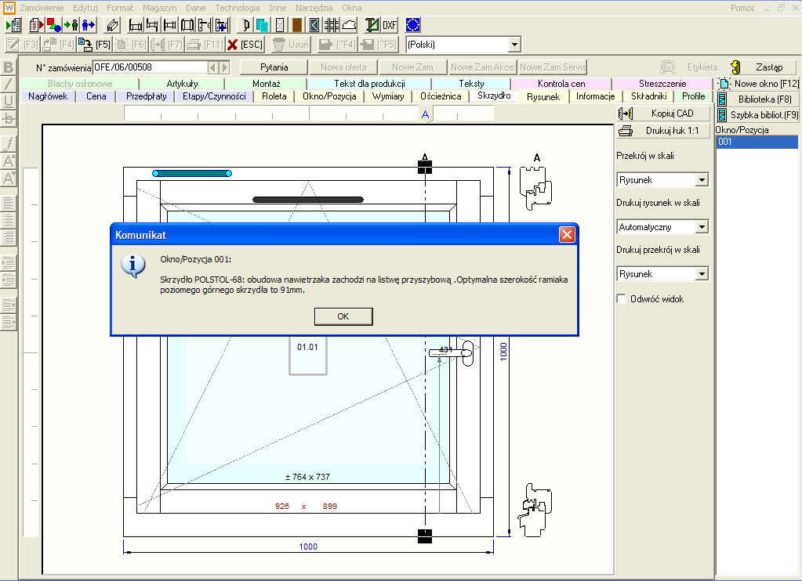
Ograniczenia
technologiczne,
zależności

Slide 40
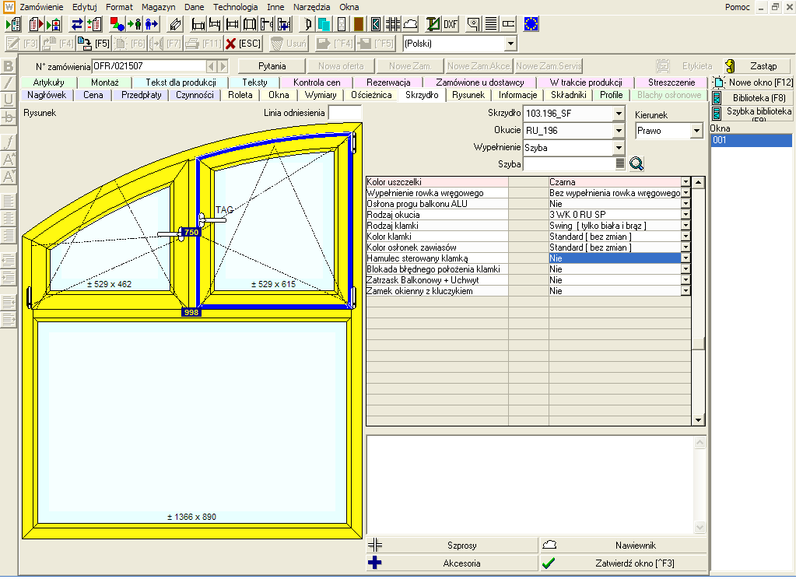
OKUCIA:
WinPro rozpoznaje wys. i kształty
skrzydeł dobierając samoczynnie
okucie od 10 lat.

Slide 41
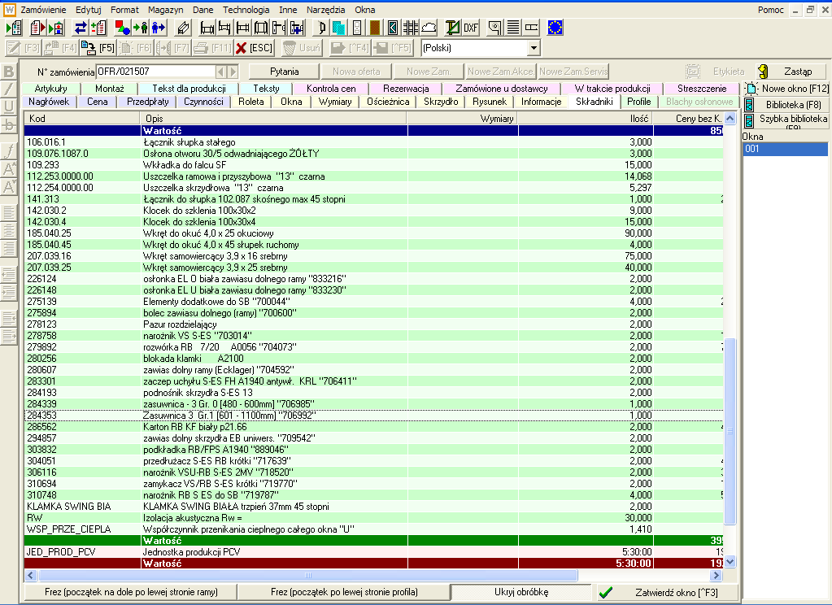
OKUCIA:
WinPro rozpoznaje wys. i kształty
skrzydeł dobierając samoczynnie
okucie od 10 lat.
Przelicza współczynnik dla
całego okna

Slide 42
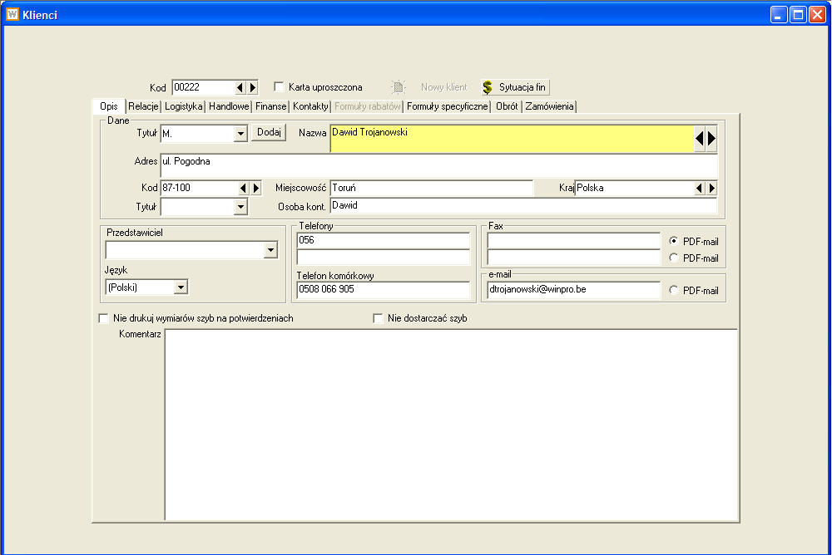
Informacje o kliencie: opis

Slide 43
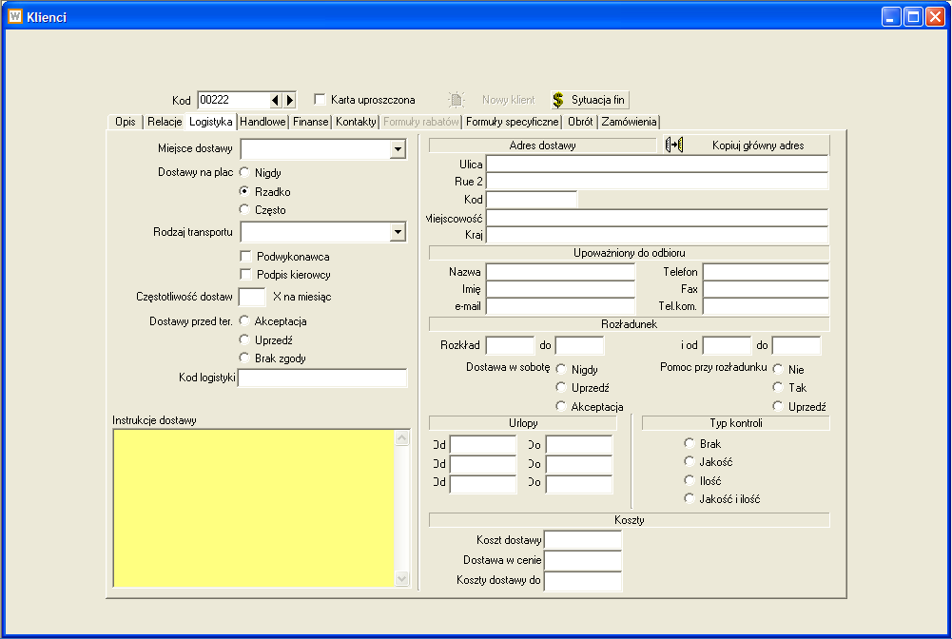
Informacje o kliencie: logistyka

Slide 44
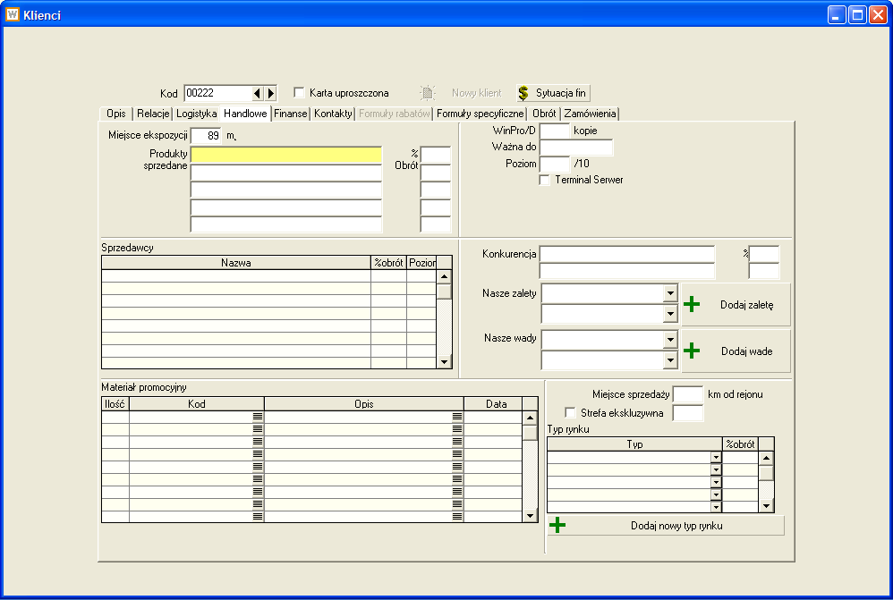
Informacje o kliencie: handlowe marketingowe ISO

Slide 45
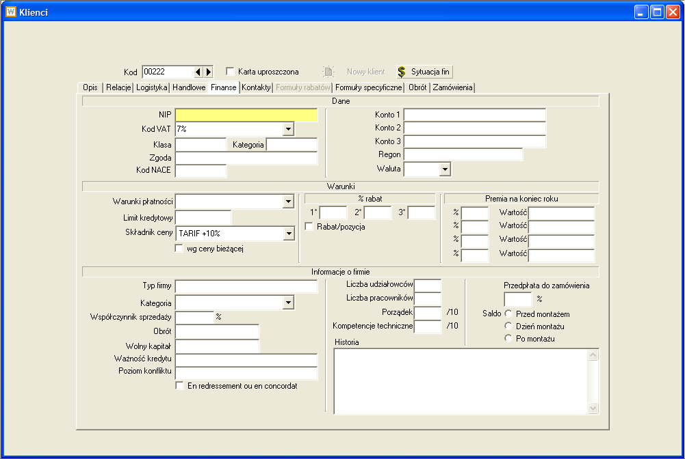
Informacje o kliencie: finansowe

Slide 46
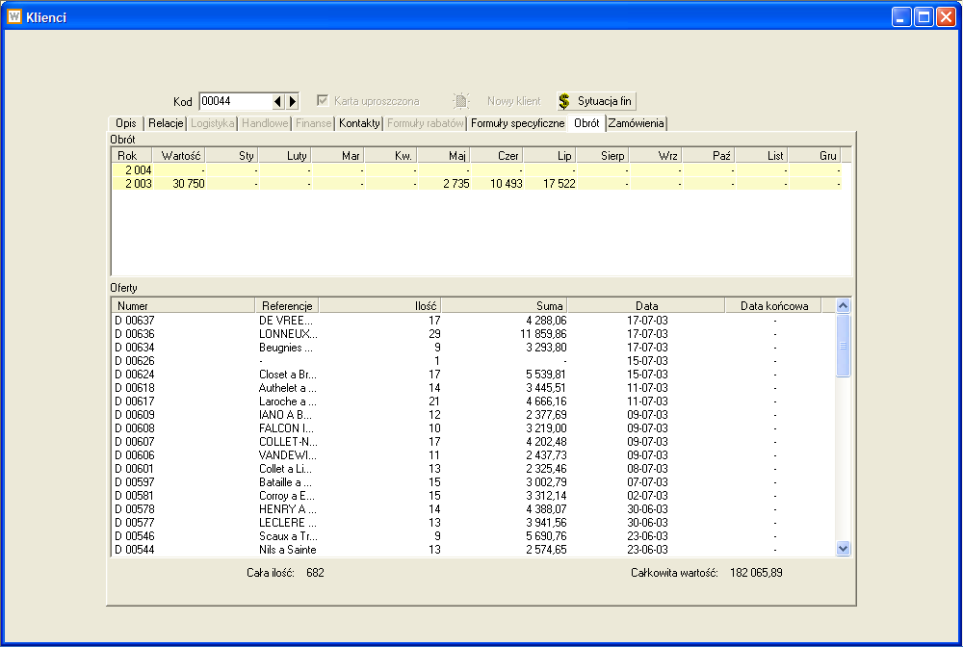
Informacje o kliencie: obrót

Slide 47
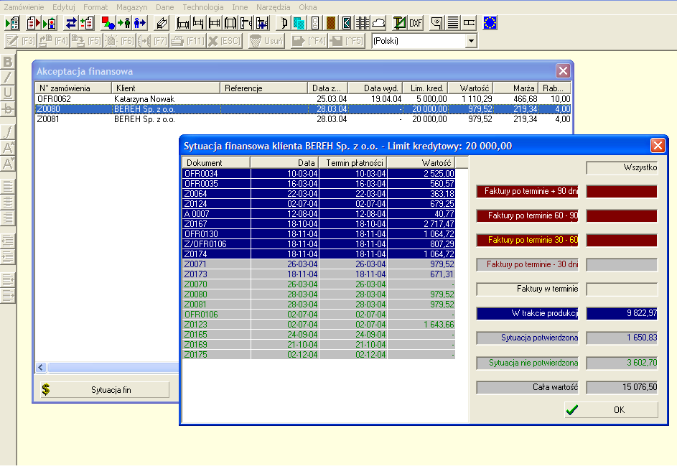
PŁATNOŚCI

Slide 48
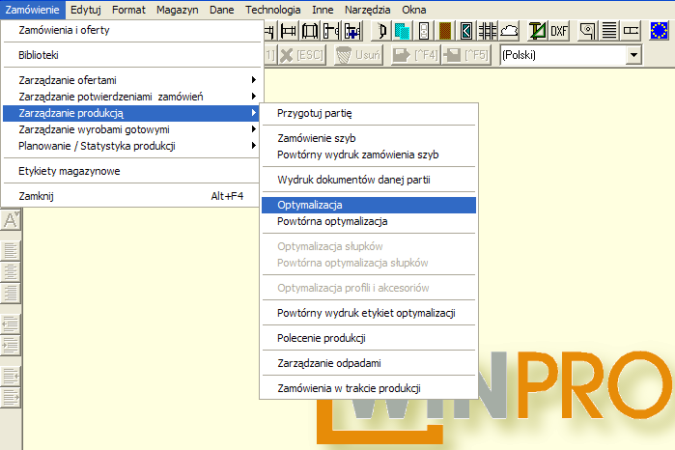
Zarządzanie produkcją

Slide 49
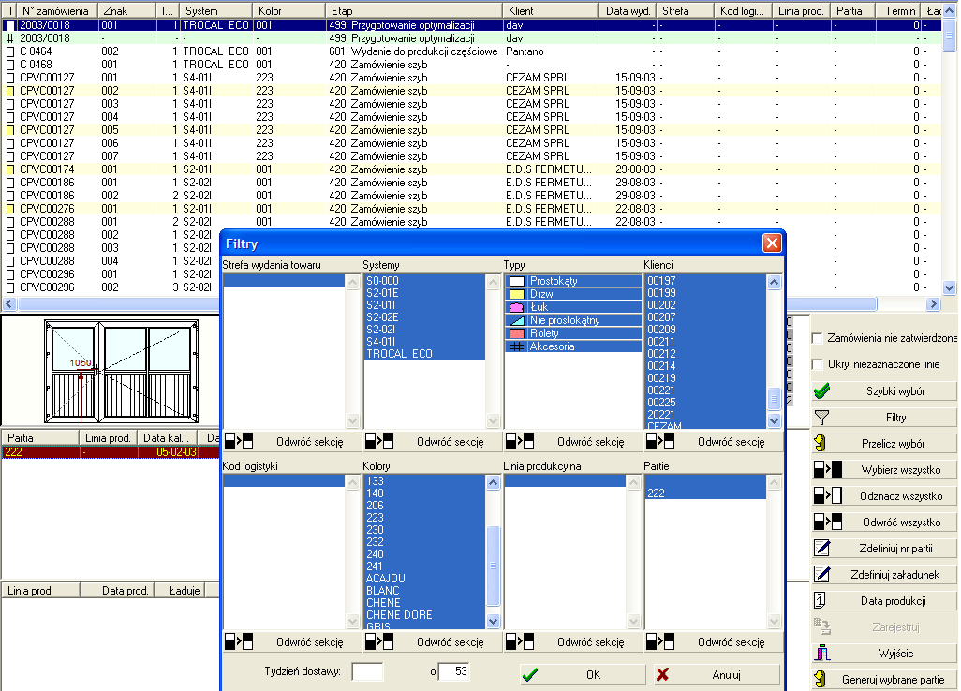
Zarządzanie produkcją
Przygotowanie partii
Linie produkcyjne

Slide 50
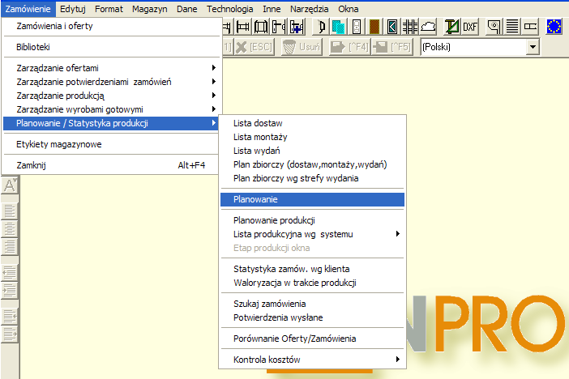
Planowanie statystyka

Slide 51
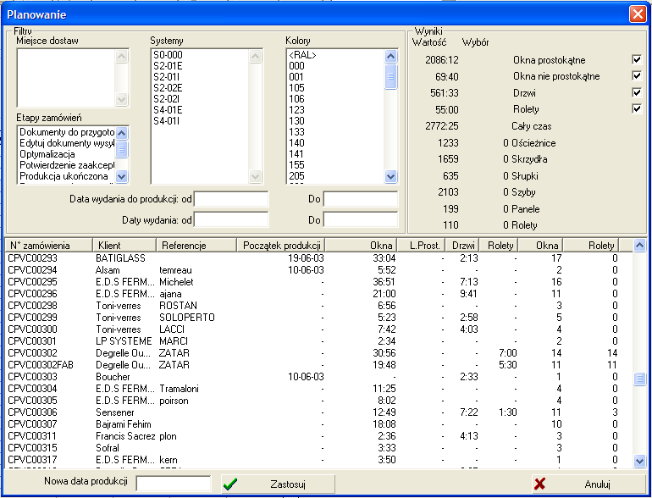
Planowanie produkcji

Slide 52
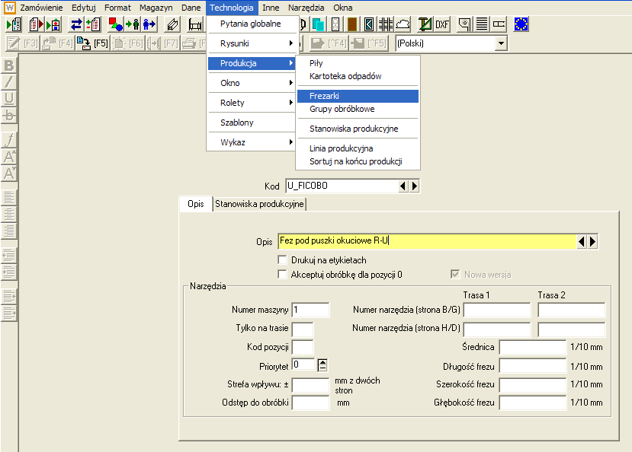
Sterowanie narzędziami: frezarki

Slide 53
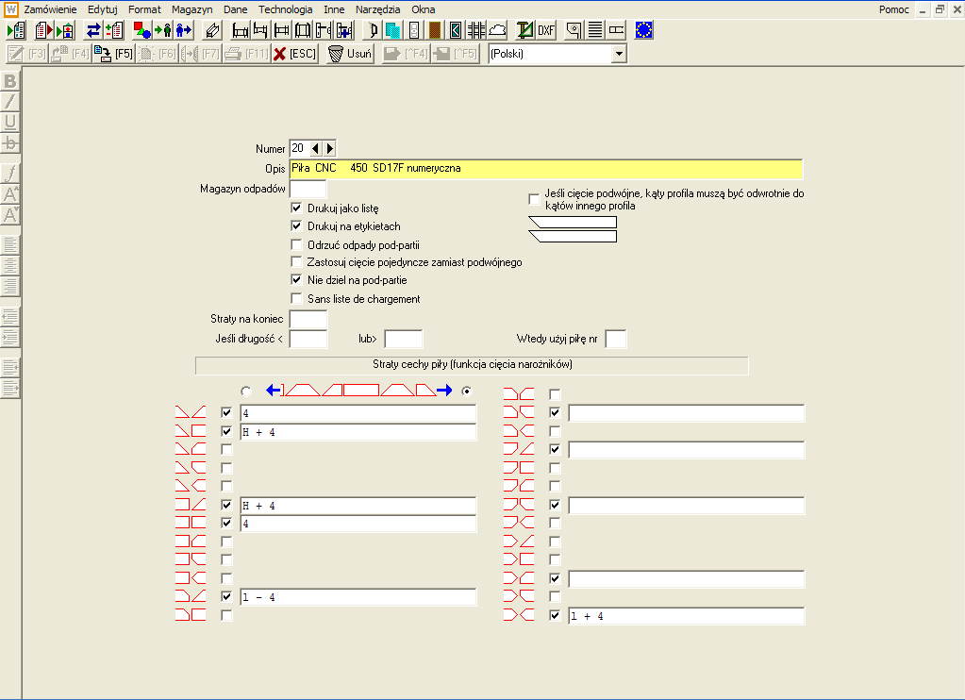
Sterowanie narzędziami: piły

Slide 54
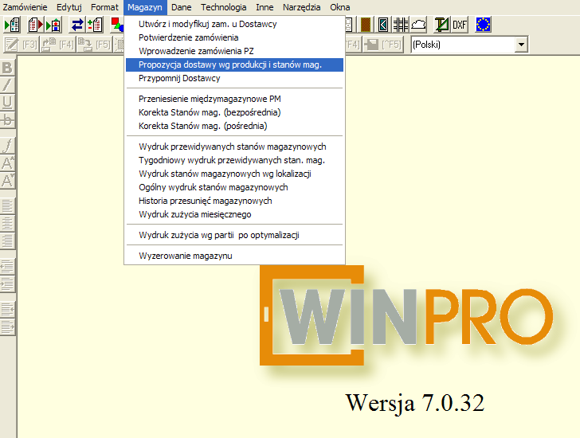
MAGAZYN:
Gospodarka materiałowa

Slide 55
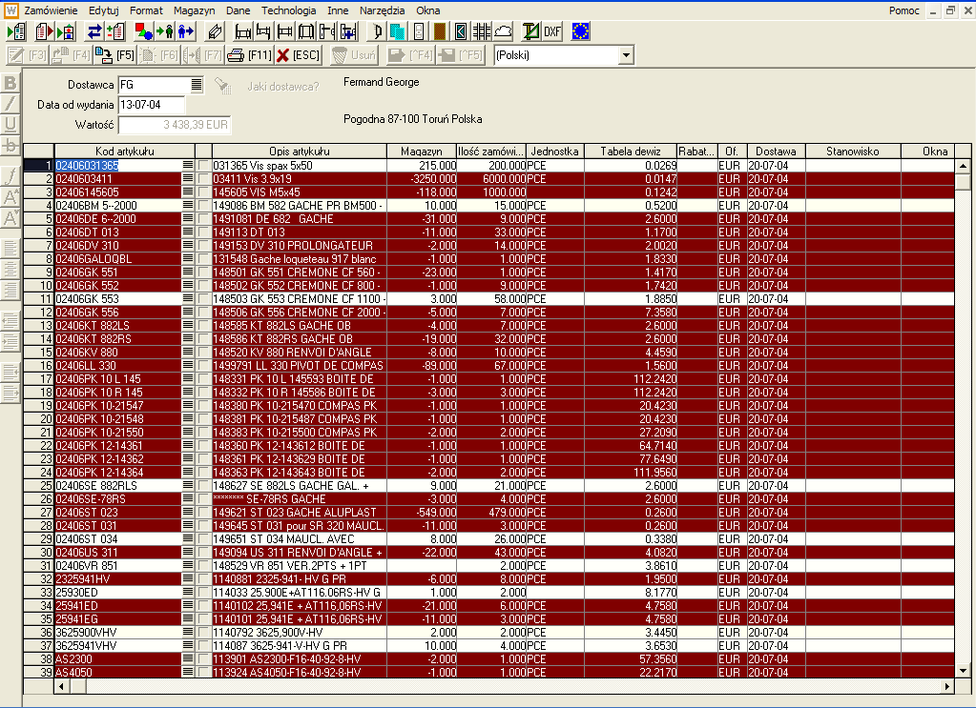
Propozycja dostaw:
Program proponuje zapotrzebowanie materiałowe u dostawcy, uwzględniając zlecenia w trakcie produkcji i przyjęte do realizacji, nie zapominając o stanach magazynowych

Slide 56
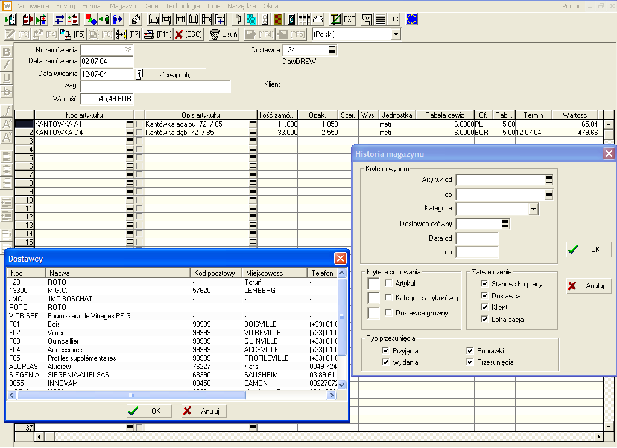
MAGAZYN:
Gospodarka materiałowa

Slide 57
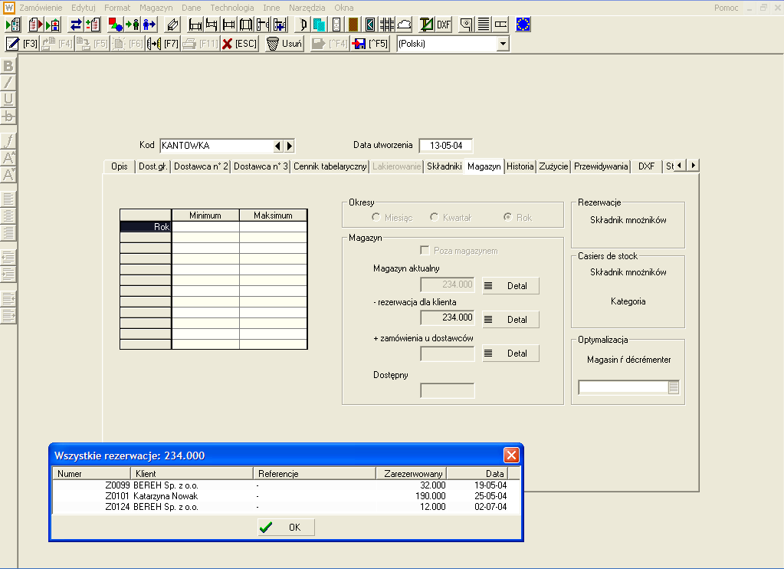
MAGAZYN:
zarządzanie stanami

Slide 58
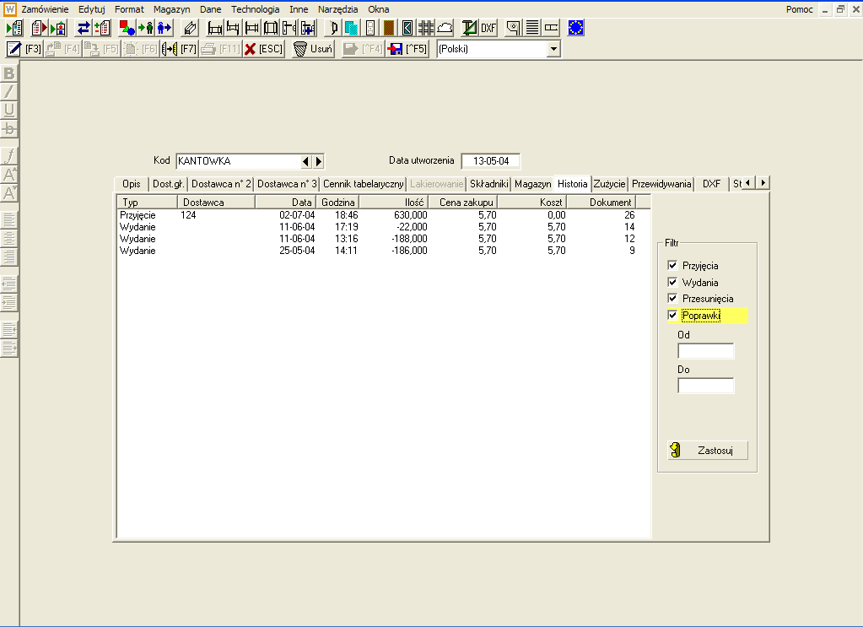
MAGAZYN:
historia

Slide 59
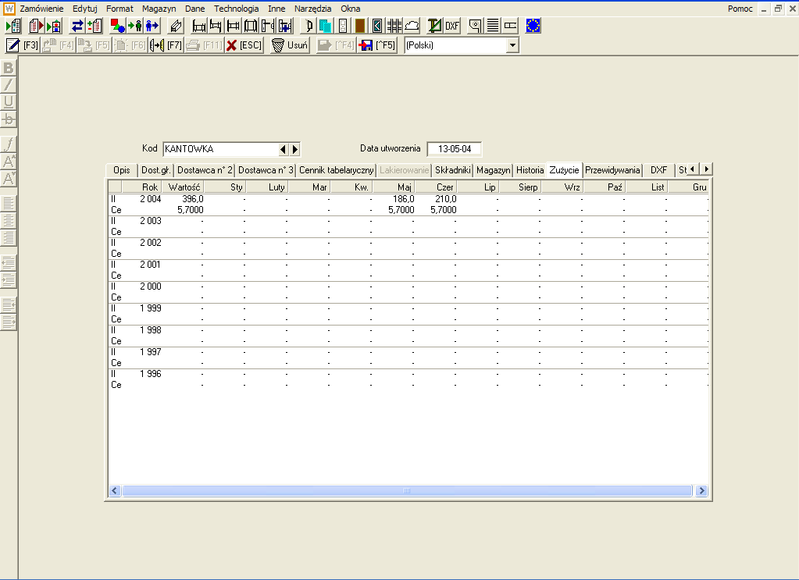
MAGAZYN:
zużycie roczne, kwartalne, miesięczne

Slide 60
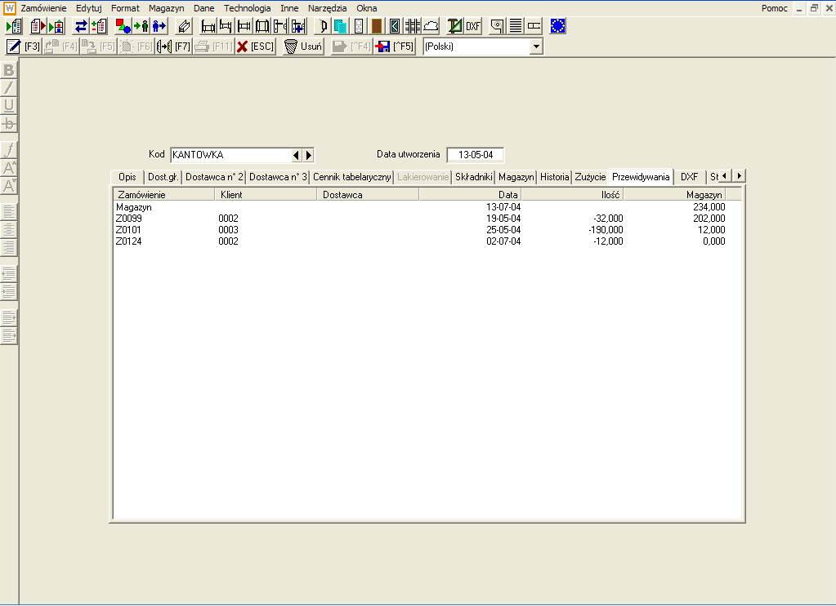
MAGAZYN:
przewidywania dostaw i zapotrzebowań

Slide 61
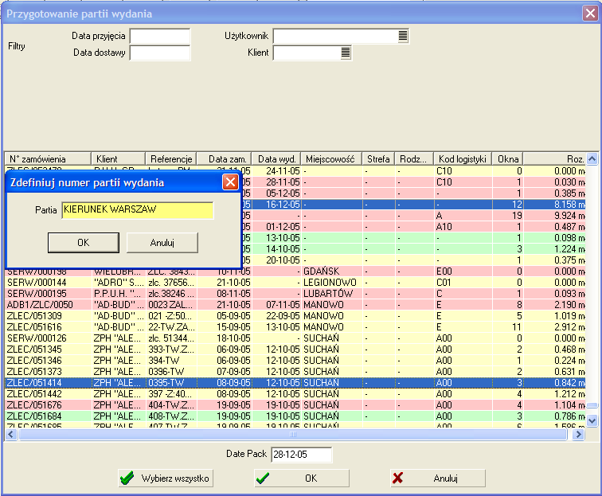
LOGISTYKA: przygotowywanie paczek wywozowych
zielony: zlecenia zrobione

Slide 62

LOGISTYKA: przygotowywanie paczek wywozowych
rozmieszczenie zleceń na samochodzie
układanie i grupowanie okien

Slide 63

WPreport: przygotowywanie własnych raportów do wydruku lub do pliku
export danych w dowolnym formacie

Slide 64

WPreport: przygotowywanie własnych raportów do wydruku lub do pliku
export danych w dowolnym formacie

Slide 65

WPreport: przygotowywanie własnych raportów

Slide 66

WPreport: generowanie i podłączanie raportów
export danych w dowolnym formacie

Slide 67

EKRANY Produkcyjne interaktywne.

